Slide 1
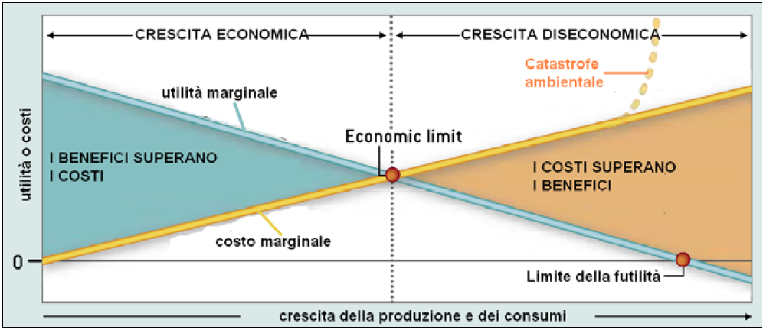
La crescita diseconomica (H. Daly)
Fonte: Daly, 2005

